Slide 1
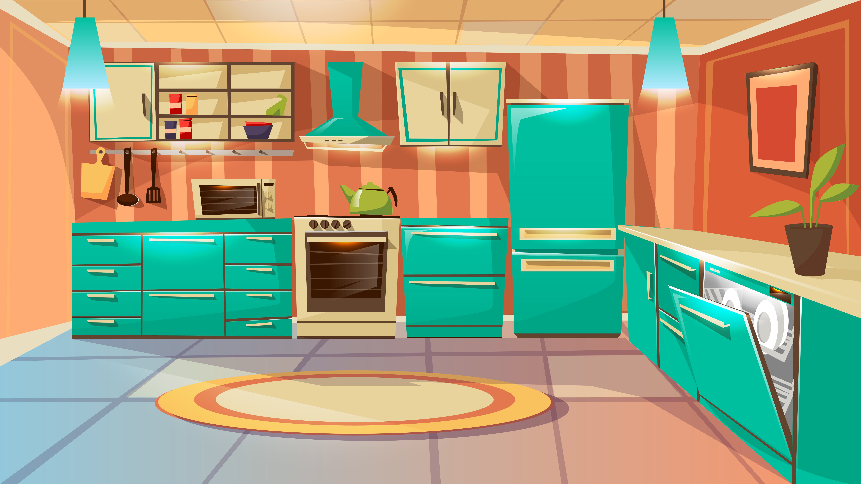

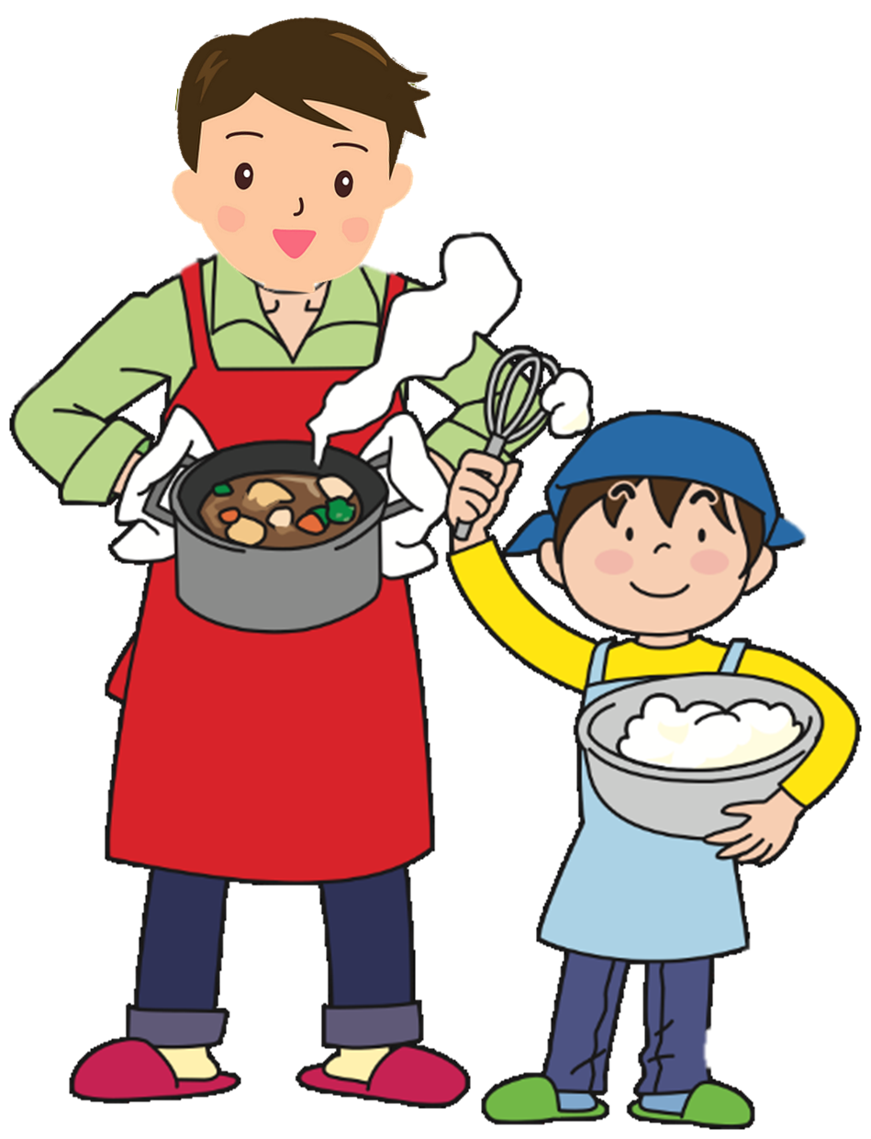




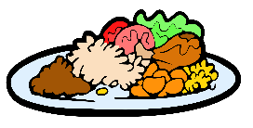

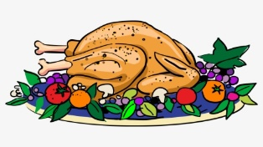



BỮA TỐI BẤT NGỜ

Slide 2
Bố con mình hãy chuẩn bị một bữa ăn thịnh soạn để chúc mừng 20/10 cho mẹ nhé!
Dạ vâng ạ !

Slide 3









Happy Vietnam women's day ❤
Đến bài mới

Slide 4




CÂU HỎI:
CÂU HỎI: Nhỏ hơn hạt thóc
Trong ngọc trắng ngà
Khắp muôn vạn nhà, Ai ai cũng có
- Là hạt gì?
ĐÚNG
Hạt gạo
SAI
Hạt sen
SAI
Hạt vừng
SAI
Hạt đỗ

Slide 5
CÂU HỎI:
CÂU HỎI: Có cánh, không biết bay
Chỉ quay như chong chóng
Làm gió xua cái nóng
Mất điện là hết quay.
ĐÚNG
SAI
Cái quạt điện
Cái tủ lạnh
SAI
Cái tivi
SAI
Cái điều hòa

Slide 6
CÂU HỎI:
CÂU HỎI:
Để nguội thì lỏng
Đun nóng thì đông,
Một bụng mà có hai lòng,
Một thân mà có hai vùng nhỏ to - Là gì?
ĐÚNG
SAI
Quả trứng
Quả bóng
SAI
Quả cam
SAI
Quả táo

Slide 7
Tròn vành vạch trắng phau phau,
Ăn no tắm mát rủ nhau đi nằm
Là cái gì?
Cái đũa
Cái thìa
Bát ăn cơm
Cái nồi

Slide 8
Ông Táo bà Táo,
Không áo không quần,
Đốt cháy khí thần, Nước sôi lục bục
- Là cái gì?
Cái nồi
Cái quạt
Bếp ga
Cái bật lửa

Slide 9





Chủ đề 3: Cộng đồng địa phương
Bài 11: Hoạt động mua bán hàng hóa
Notes:
Bài giảng thiết kế bởi: Hương Thảo - tranthao121004@gmail.com

Slide 10
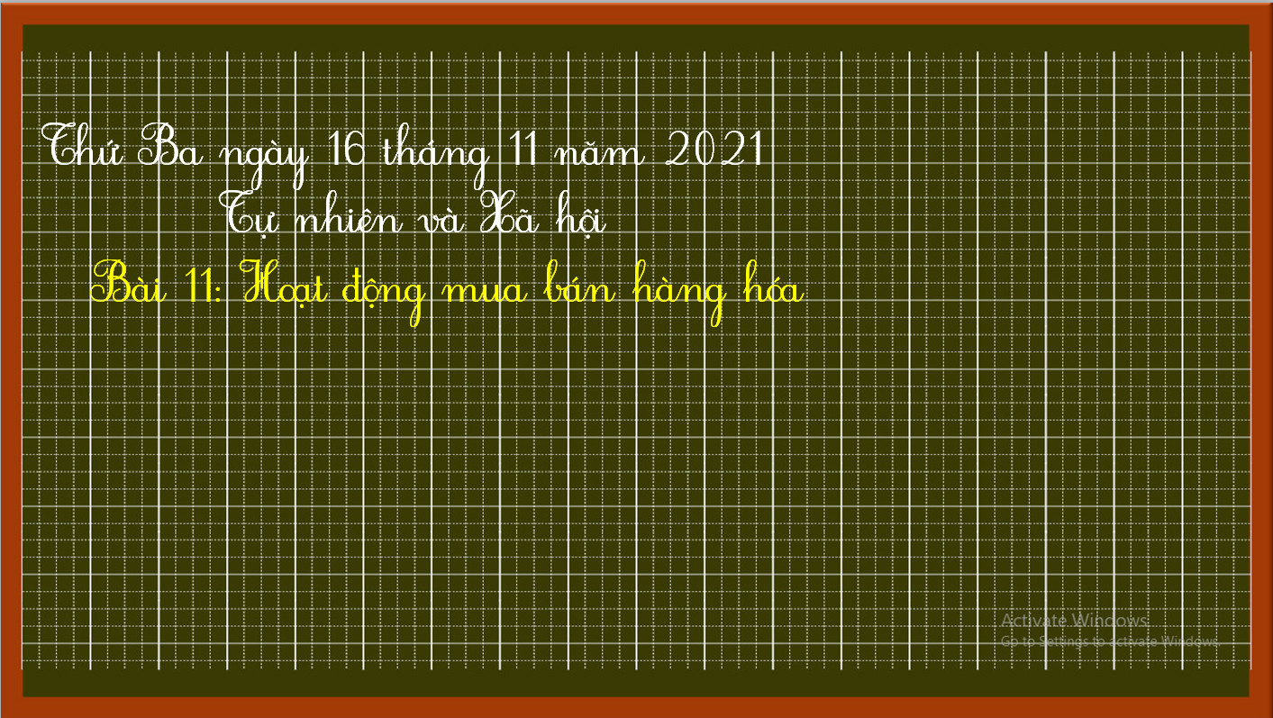

Slide 11





Tiết 1

Slide 12
Hoạt động khám phá

Slide 13
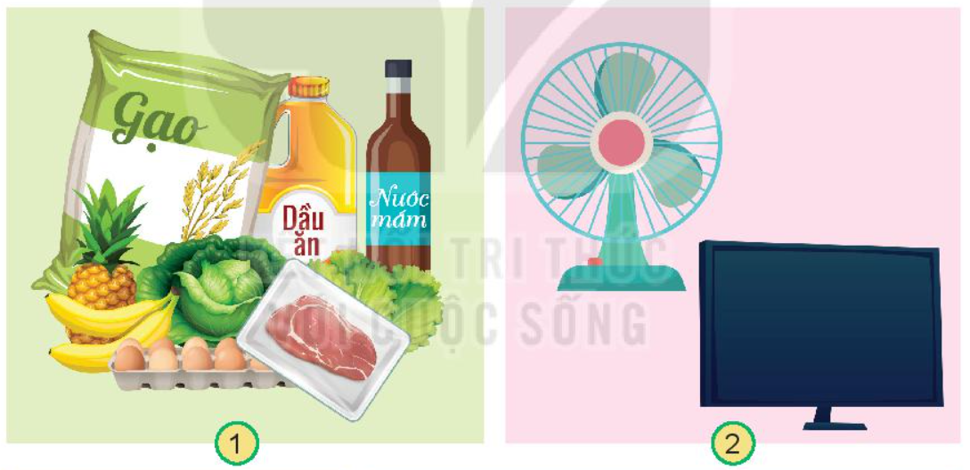
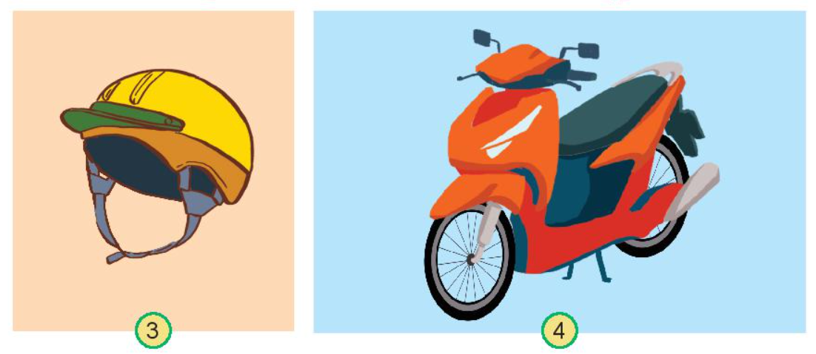
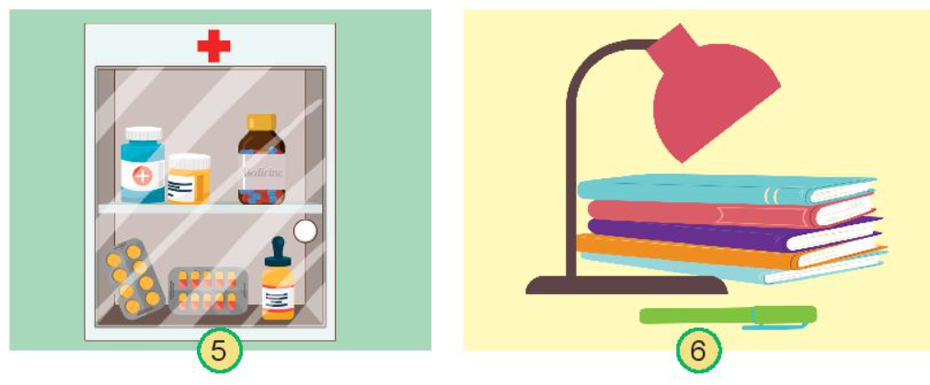
1. Kể tên hàng hóa
Gạo, dầu ăn, nước mắm, rau quả, trứng, thịt....
Quạt điện, tivi
Mũ bảo hiểm
Xe máy
Tủ thuốc
Đồ dùng học tập
Notes:
Bài giảng thiết kế bởi: Hương Thảo - tranthao121004@gmail.com

Slide 14
Hoạt động thực hành

Slide 15
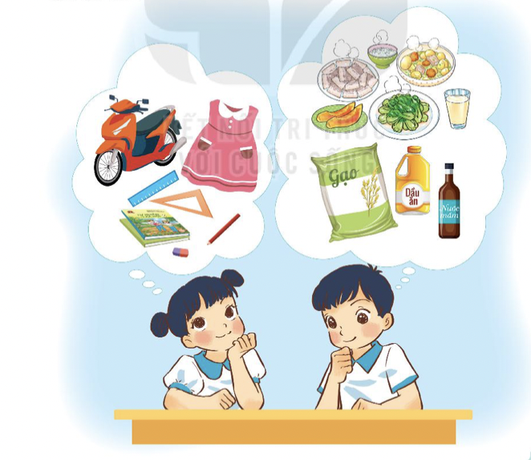
- Điều gì sẽ xảy ra nếu khi gia đình mình không có đủ những hang hoá cần thiết?
- Theo em, những thứ hàng hóa đó có cần thiết cho cuộc sống không?
- Kể tên những hàng hoá cần thiết cho cuộc sống của gia đình em.
Cuộc sống của mỗi gia đình cần nhiều hàng hoá khác nhau như thức ăn, đồ uống, quần áo, đồ dùng,.. Nếu thiếu những loại hàng hoá đó thì cuộc sống sẽ gặp khó khăn và chất lượng cuộc sống không đảm bảo.

Slide 16
Tiết 2

Slide 17
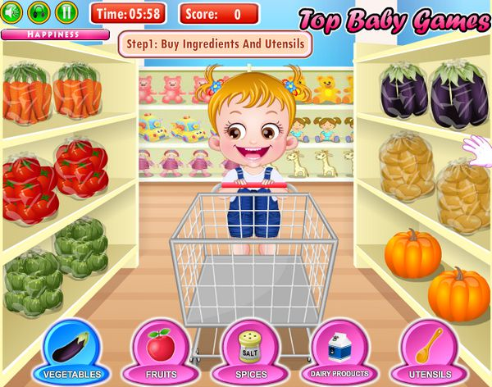
Trò chơi đi siêu thị mua sắm
Notes:
Bài giảng thiết kế bởi: Hương Thảo - tranthao121004@gmail.com

Slide 18
- Chia lớp thành 2 đội. Lần lượt lên bảng ghi: Hàng thực phẩm, Đồ dùng học tập
- Các đội chơi lần lượt viết lên bảng tên hàng hóa vào phần bảng của đội mình
- Đội nào viết được nhiều hơn là đội chiến thắng
- Thời gian: 10 phút
Luật chơi
STT | Hàng thực phẩm | Đồ dùng học tập

Slide 19
Hoạt động khám phá

Slide 20
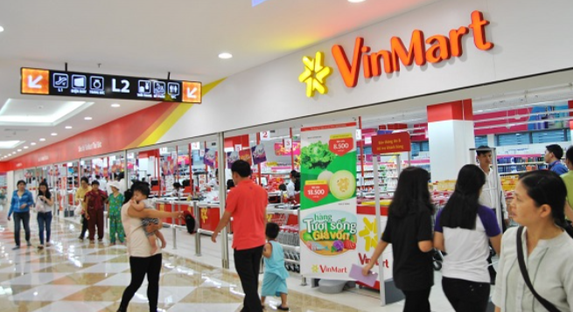
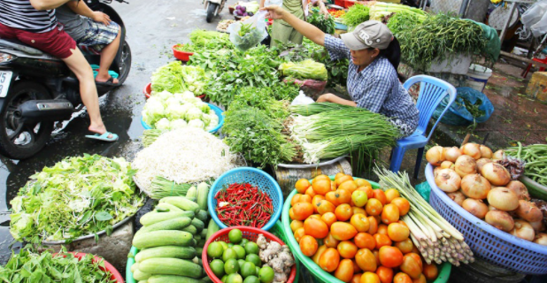
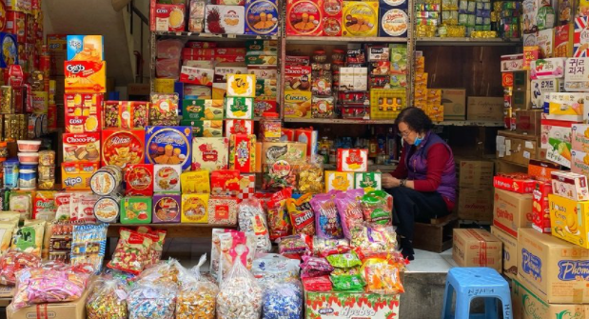
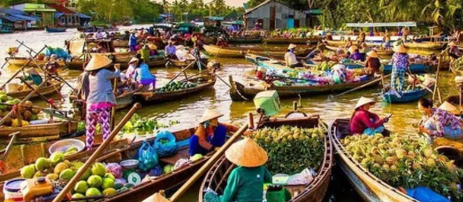
1. Hoạt động mua bán thường diễn ra ở đâu

Slide 21
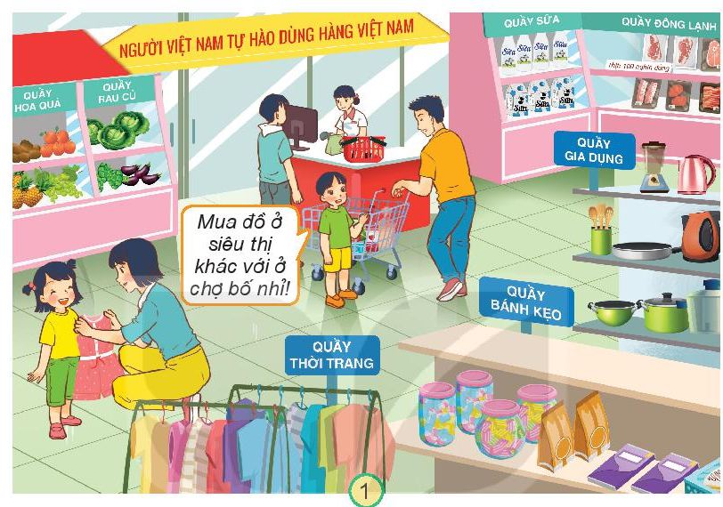
Những điểm khác nhau trong cách trưng bày hàng hóa ở những địa điểm này
Hàng hóa ở siêu thị được trưng bày rất khoa học, gọn gàng, ngăn nắp, chia thành từng quầy riêng biệt.

Slide 22
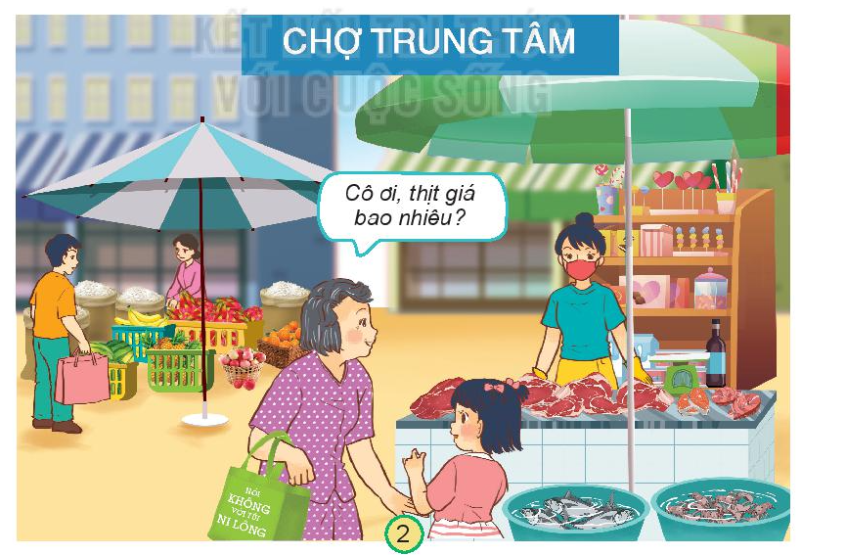
Ở chợ hàng hóa được bày bán rất đa dạng các loại mặt hàng thịt cá, rau củ... Khi mua có thể trả giá.

Slide 23
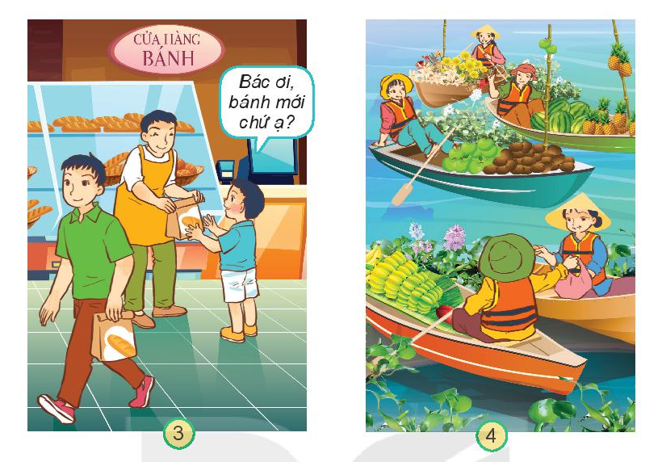
Ở chợ nổi, hàng hóa được sắp xếp trên các thuyền, ghe... mọi người mua bán với nhau ngay trên sông nước.

Slide 24
3. Vì sao cần lựa chọn hàng hóa trước khi mua
Lựa chọn hàng hóa trước khi mua để đảm bảo chất lượng, phù hợp giá cả, sở thích....

Slide 25
Hoạt động thực hành

Slide 26
Lên kế hoạch mua đồ dùng học tập cho năm học mới
STT | Tên đồ dùng | Số lượng | Nơi mua

Slide 27
Hoạt động vận dụng

Slide 28

Để xuất cách lựa chọn khi mua một loạt hàng hóa
Về chất lượng hàng hóa, giá cả hàng hóa....

Slide 29

Củng cố bài học
Notes:
Bài giảng thiết kế bởi: Hương Thảo - tranthao121004@gmail.com

